Slide 1
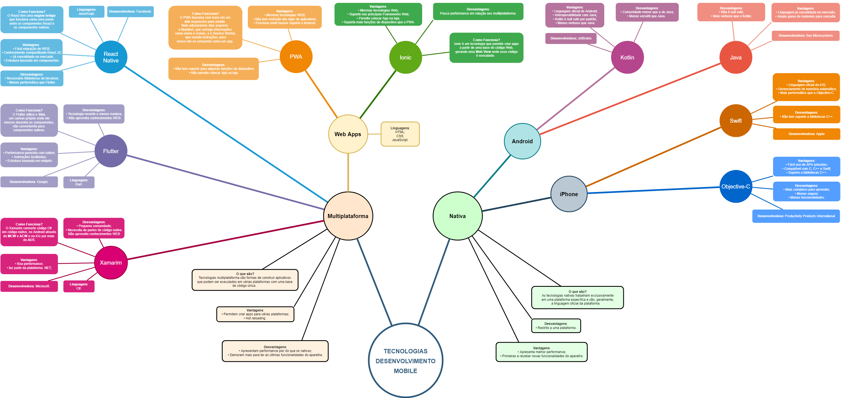
Tecnologias para criar apps

Slide 2

O que é React Native?
React Native é um framework opensorce para criação de aplicativos multiplataforma

Slide 3
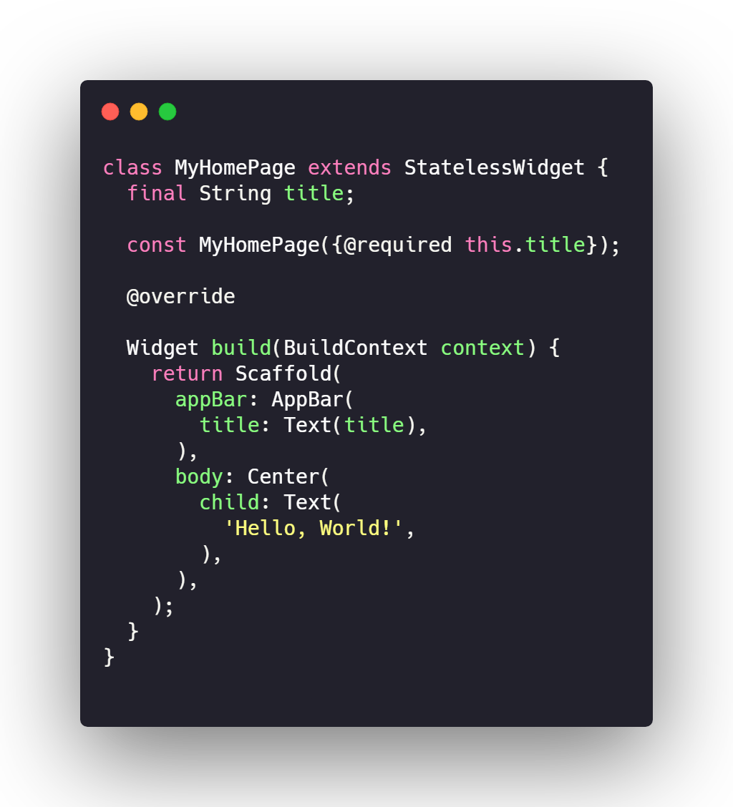
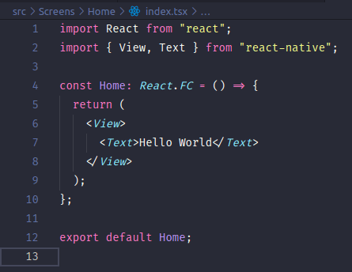
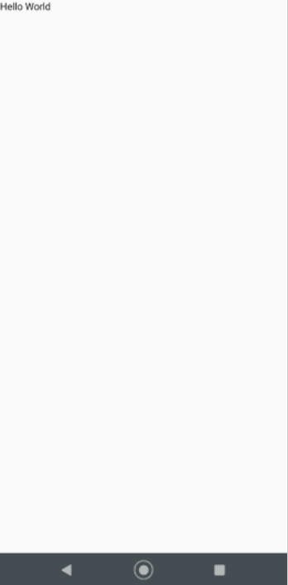
Function Component
Componentes funcionais retornam as partes que formam as telas.

Slide 4

O que é Flutter?
Flutter é um UI toolkit open-source, multiplataforma desenvolvido pelo Google.

Slide 5
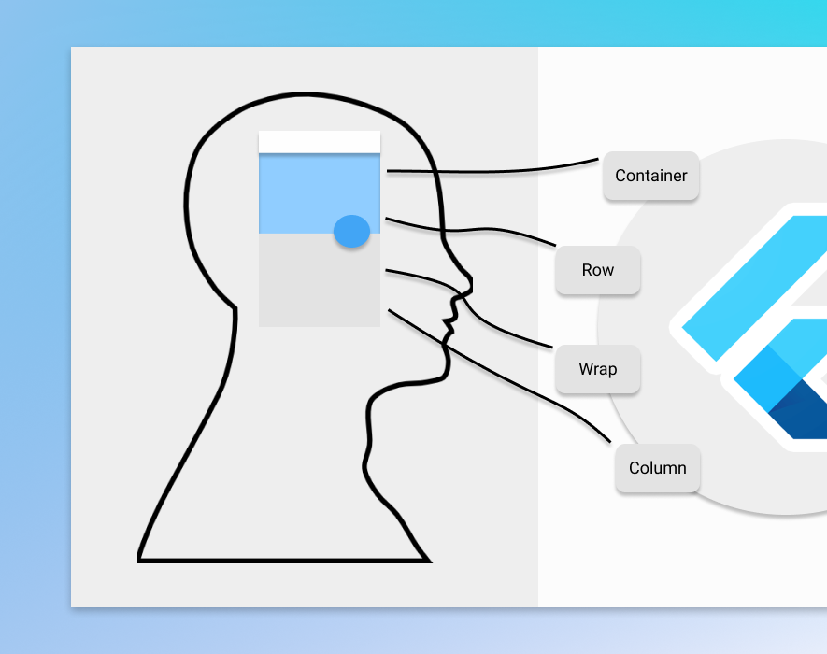
O que são Widgets?
Widgets são objetos da OO que formam as telas.

Slide 6
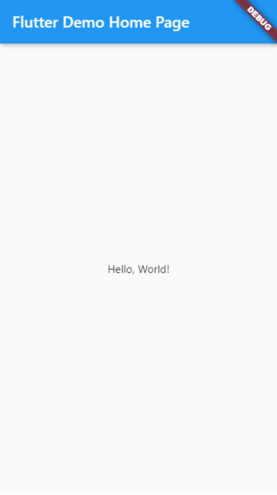
Stateless Widget
Widgets que não são modificados em tempo de execução.

